Slide 1

Há três coisas na vida que jamais retornarão:
O tempo
As palavras
As oportunidades

Slide 2
Há três coisas na vida que podem destruir uma pessoa:
A ira
O orgulho
Não perdoar

Slide 3
Há três coisas na vida que você nunca deve perder:
A paz
A esperança
A honestidade

Slide 4
Há três coisas na vida de maior valor:
O amor
A bondade
A família e os amigos

Slide 5
Há três coisas na vida que não são seguras:
O êxito.
A fortuna.
Os sonhos.

Slide 6
Há três coisas na vida que formam uma pessoa:
A sinceridade
O compromisso
O trabalho árduo

Slide 7
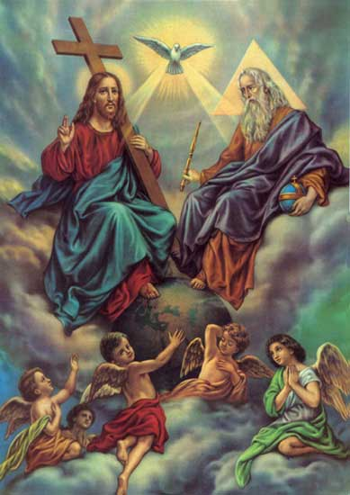
Há três Pessoas Divinas que são verdaderamente constantes:
O Pai
O Filho
O Espírito Santo

Slide 8
Peço a DEUS que te abençoe,
te guie e proteja o seu
caminho...
O amor de DEUS sempre estará contigo, Suas promessas
são verdadeiras...
Quando entregas a DEUS tuas preocupações, Ele estará te olhando e te levará adiante..!!

Slide 9

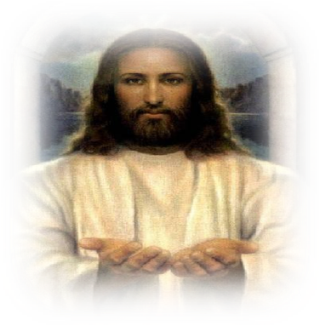
Compartilhe este e-mail com os seus amigos e que Deus te abençoe!
-J.R-

